Slide 1
「（キャッチーなタイトル）」の実現に向けての連携のご提案
（提案先企業名） 御中
年月日
（大学名・研究室名）

Slide 2
目次
【エグゼクティブサマリー】
貴社との連携による価値創造ストーリー
【連携提案のアジェンダ】
活用できる双方の資源
ビジネスモデルの構想
生み出す商品・サービスイメージ
提供価値
今後の双方のアクション（案）
さいごに

Slide 3
エグゼクティブサマリー

Slide 4
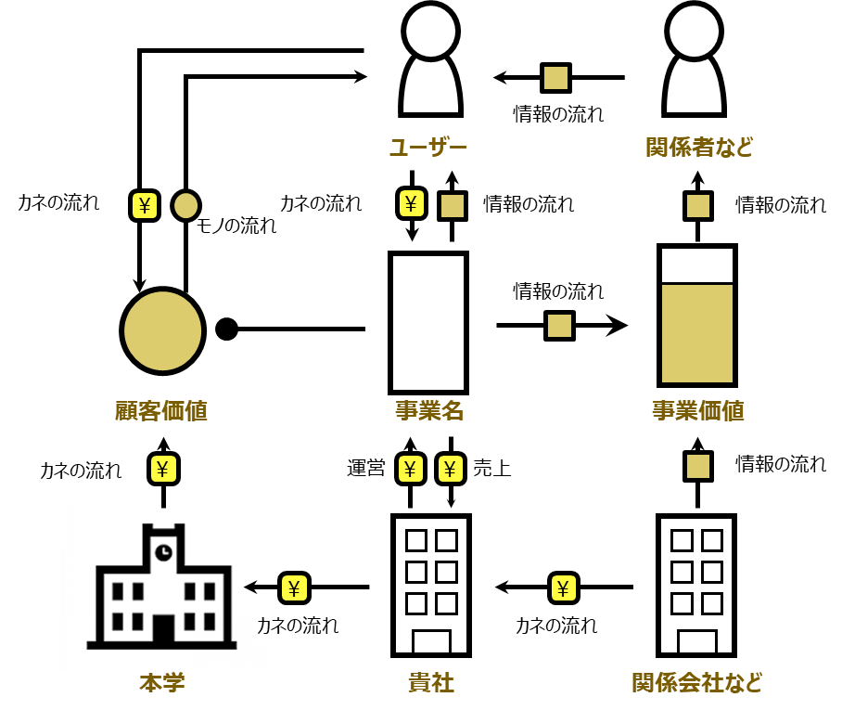

貴社との連携による価値創造ストーリー
貴社と本学との連携が生み出す提供価値を以下のように構想しました。
2040年
＊＊＊を実現
実現するビジネスモデル
商品・サービス
提供価値
価値
単なる研究シーズの紹介ではなく、提案先の立場に立って魅力を感じられるような未来価値を考える。将来の実現価値は現状の仮説でもいいので、具体的に示す。
「＊＊＊技術の革命」、「いつでもどこでも＊＊＊」など、興味を惹くようなワードも意識する。
この一枚絵は、これ以降のページとの整合性が大事なので何度も振り返りながら練る。
貴社
本学
貴社の技術資産
本学の技術資産
時間
貴社の技術に本学の＊＊＊を組み合わせ、＊＊＊の商品で、未来の＊＊＊を実現する

Slide 5
連携提案

Slide 6
連携提案のアジェンダ
今後の連携に向けて、以下の論点について、ご相談させていただきたく存じます。
活用できる双方の資源
  貴社の資源・技術資産が利用可能か、どのようなアライアンス形態を想定しているか。
  貴社のステークホルダー（他の連携先、お客様など）との関係性や線引きについて。
ビジネスモデルの構想
  想定している双方の役割分担（サプライヤー、技術ライセンサーなど）について。
  ビジネスを実現する上でのリスクやハードルについて。
生み出す商品・サービスイメージ
  提案した商品・サービスの方向性の是非について。
  商品・サービスを実現する際の技術的な課題や、技術融合の
  可能性について。
提供価値
  貴社が掲げるビジョンと合致するか。
  貴社との連携によって、さらなる価値創造が可能かどうか。
想定しているビジネスモデルを構築していく上で障壁となる、具体的な法規制や商流上の課題などに言及しておく。
夢物語だけでなくリスクも事前に議論するという姿勢を示すことで、信頼度を高めるように努める。
未来に向けた新価値創造を実現するための課題と解決手段を検討しておく必要がある

Slide 7
１．活用できる双方の資源
双方が持ち寄る資源については、仮説的に以下のようなものがあると考えました。
貴社
本学
*************************************
*************************************
*************************************
*************************************
*************************************
*************************************
*************************************
*************************************
*************************************
*************************************
*************************************
*************************************
提案先には、単なる売り込みでなく、相手のこともしっかり調べた上での提案であると感じ取ってもらいたい。よって、「連携先の資源」としては、相手の自尊心に刺さるようなグッドニュースや、提案するテーマに関係しそうな公開技術情報を列挙する。
「本学の資源」では「大学としての信頼性」もアピールしたいので、なるべく世間からの評価の裏付けとなる受賞歴、公的認定実績等を列挙する。
技術資産
関連する
特許
*************************************
*************************************
*************************************
*************************************
その他の資源
*************************************
*************************************
*************************************
*************************************
*************************************
*************************************
※詳細は「参考資料」
貴社の資源と本学の資源のシナジーを最大化する組合せを検討したい

Slide 8
１．活用できる双方の資源 ①貴社の資源情報
既存の特許・技術
既存の研究論文
提案先の企業が保有する資源については、すでに十分調べてあるということをしっかりアピールする。
「ほかでもない貴社だからこそ、提案している」ということを十分に伝える（本提案と関係がない事項は掲載しないこと） 。
既存の商品・サービス
ニュースリリース
20XX.XX月：
20XX.XX月：
貴社は＊＊＊＊＊＊＊＊＊＊を土台に、多岐にわたる＊＊＊＊＊の研究開発をされている

Slide 9
１．活用できる双方の資源 ②本学の資源情報
既存の特許・技術
既存の研究論文
全ページの提案先の企業が保有資源に対して、補完関係にある本学の研究シーズを明確に伝える。
連携することの意義を理解してもらえるように工夫する（本提案と関係がない事項は掲載しないこと）。
これまでの事業化の実績
ニュースリリース
20XX.XX月：
20XX.XX月：
貴社と本学のシーズとの融合による＊＊＊＊＊は様々な領域へ適用できる可能性を秘める

Slide 10

２．ビジネスモデルの構想
両社及びステークホルダーとの関係性やお金の流れがプレゼン時間内にシンプルにわかりやすく伝わるように努める。
今回のプロジェクトでは図解総研の「ビジネスモデル図解」（https://zukai.co/research/bizgram）を参考に作成している。
双方の連携の成果を生かし、以下のビジネスモデルによって「稼ぐしくみ」が設計できると考えました。
図解の例
Who
（だれに）
情報の流れ
利用者
ユーザー
関係者など
カネの流れ
¥
カネの流れ
¥
情報の流れ
情報の流れ
モノの流れ
What
（なにを）
情報の流れ
How
（どのように）
事業
顧客価値
事業名
事業価値
カネの流れ
¥
運営
¥
¥
売上
情報の流れ
Who
（だれが）
¥
¥
事業者
カネの流れ
カネの流れ
本学
貴社
関係会社など
貴社が＊＊＊＊、本学が＊＊＊＊の役割を果たし、ユーザーが＊＊＊＊できるようにする
9

Slide 11
３．生み出す商品・サービスイメージ
ビジネスモデルが効果的に機能することによって、例えば以下のような商品・サービスを提供することができると想定されます。
見るだけで未来価値が即座にイメージできるようなイラストや写真を選定し、その魅力が伝わるような言葉を添える。
採用するイラストや写真は著作権フリー素材を使うこと。提案先企業のHPなどに提案内容にズバリ一致する魅力的なイラストや写真があり、それを使用する際は「貴社HPから引用」として敬意を払う。
商品・サービス名：＊＊＊＊＊＊＊＊＊＊＊＊＊＊＊
イメージビジュアル①
イメージビジュアル②
イメージビジュアル③
商品・サービスの説明①
************************************************************************
商品・サービスの説明②
************************************************************************
商品・サービスの説明③
************************************************************************
商品・サービスは、＊＊＊＊＊＊＊＊＊＊＊＊＊を特徴とする＊＊＊＊が考えられる

Slide 12
３．生み出す商品・サービスイメージ 事業環境の見通し
想定する商品・サービスを取り巻く環境として、以下の3Cが想定されます。
「市場」の概況分析
市場の規模や成長予測、ニュース、トレンド
「ターゲット(顧客)」の設定
      連携による強み
（勝てるポイント）
①市場・顧客Customer
③連携
Companies
競合はどこか
特許情報、ベンチマーク候補
競合の動向
競合の評価
②競合
Competitor
貴社
本学
提案を3C（Customer・Competitor・Companies）で整理する。
特にマーケットの規模感は、提案先企業としても一番気になるポイントであるので、仮説でも良いので記入する。
市場・顧客に対して、連携による強みを発揮しながら、競合に対する勝ち筋を作る
11

Slide 13
４．提供価値
貴社との連携によって、ターゲット顧客とその先にある未来の社会に、以下の通り、新たな社会価値、経済価値がもたらされることと考えます。
お互いが単独に開発するよりも連携した方が経済的にも社会的にも価値が創出できるようになることを伝える。
「既存技術↔新規技術」×「既存市場↔新規市場/市場の拡大」の2軸のフレームワークを用いたステップで図示する。
新規市場／市場の拡大
3
既存技術
新規技術
1
2
既存市場
未来には、＊＊＊による社会的価値を実現し、双方の収益増加による経済的価値を生み出したい
12

Slide 14
5．今後の双方のアクション（案）
貴社との連携は、例えば、以下のプロセスで進めていけるのではないかと考えております。
 | 2024 | 2025 | 2026 | 2027 | 2028～
▲共同研究 ▲業務提携（外発）
マイルストーン
▲ 連携NDA ▲プロトタイプ ▲＊＊＊ローンチ
法規制対応や技術開発の時間軸をマイルストーンとともに示しつつ、最初のアクションを具体的に提示する。
あまりに遠い未来だと事業の実現性がイメージしにくくなり、魅力に欠けることも注意しつつ、「これならできるかな」という現実感をイメージしてもらうことが重要。
組織化
業務連携チーム準備
    法規制対策検討
法規制対応
    法規制対応
    要素技術課題解決
    試用
連携技術
    量産技術開発
    量産
    マーケティング
    コマーシャル
    サブスク
市場形成
    ＊＊＊連携準備
2027年をビジネスローンチのターゲットとし、2026年度中にプロトタイプを完成させる
13

Slide 15
6．さいごに
連携への意思表明や、相手方と本学側の理念・ミッションの近似性をアピールする等、最後に共感頂けるような熱いメッセージを考える。
提案先への熱いメッセージを記載
提案先のビジョン・ミッションへの共感
本学・研究室のビジョン・ミッションの共通性
連携への意思表明 など
14

